Slide 1
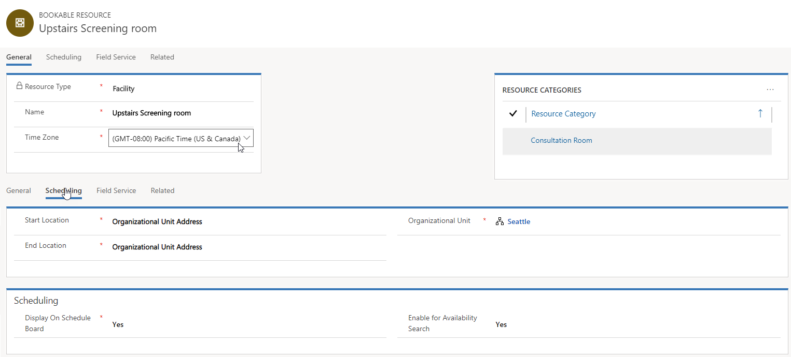
يجب إعداد موقعي البدء والانتهاء من أجل استخدام عنوان الوحدة التنظيمية.
يتعين إقرانه بوحدة تنظيمية ذات قيمتي خط عرض وخط طول صالحتين.

Slide 2
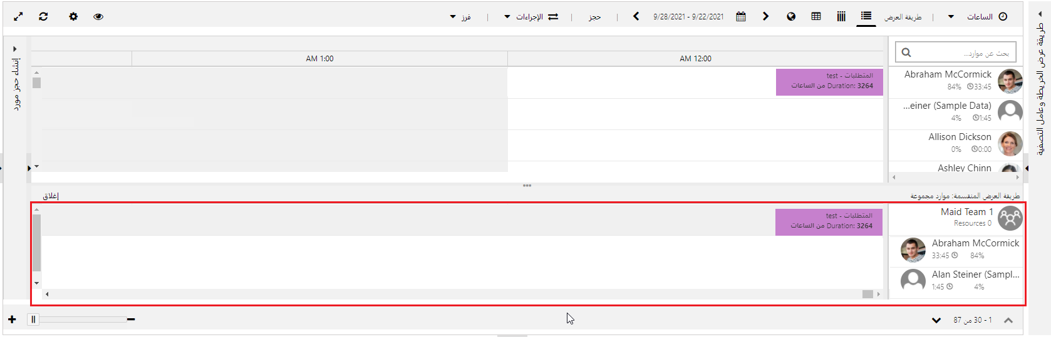
يُمكن عرض أعضاء الطاقم في شاشة مُنقسمة. عند إنشاء حجز لفريق، يتم إنشاء سجل حجز مُقابل لكل عضو.

Slide 3
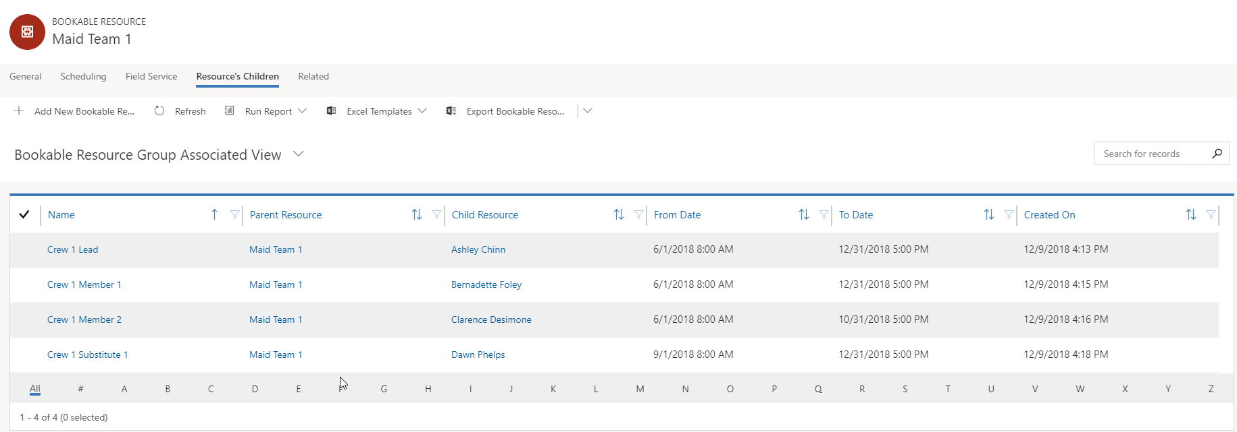
لن يتم عرض الموارد باعتبارها أعضاء طاقم عند الجدولة خارج نوافذ بياناتها.

Slide 4
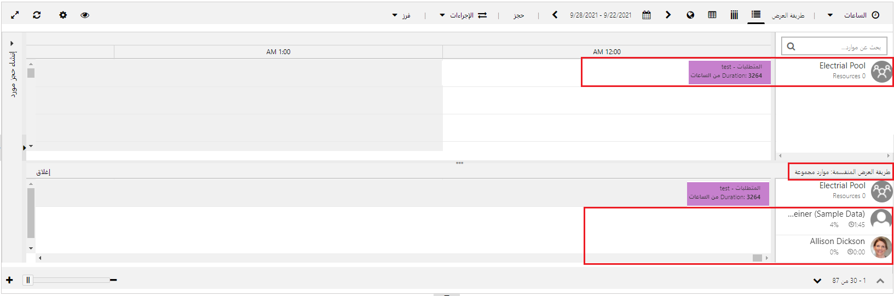
تتم جدولة الأصناف إلى مجموعة موارد إجمالاً، وليس الأعضاء الفردية.
يُمكن تحديد الأعضاء الأفراد وجدولتهم بمجرد تحديدهم كموارد.

Slide 5
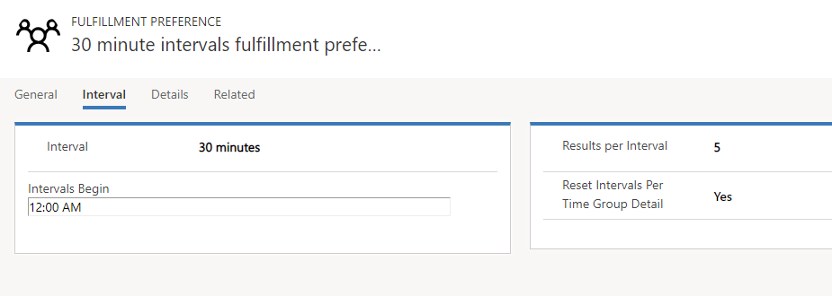

Slide 6
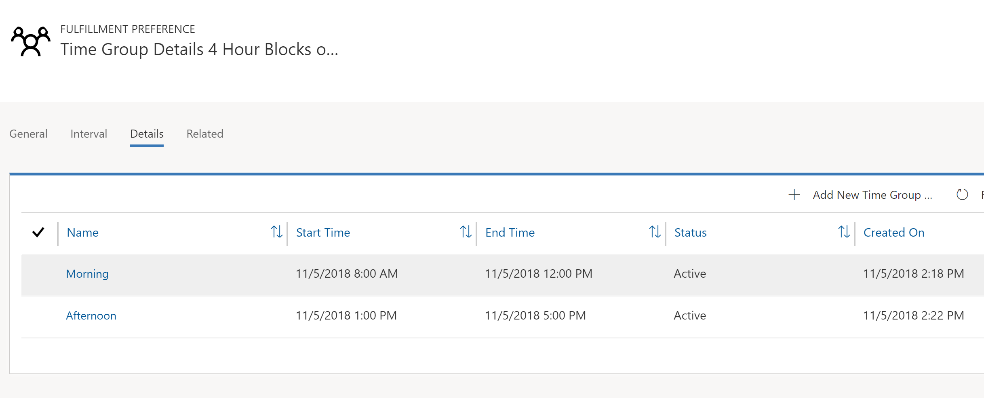
افصل النوافذ الزمنية المحددة لكل من الكتل الزمنية في الصباح وبعد الظهيرة.

Slide 7
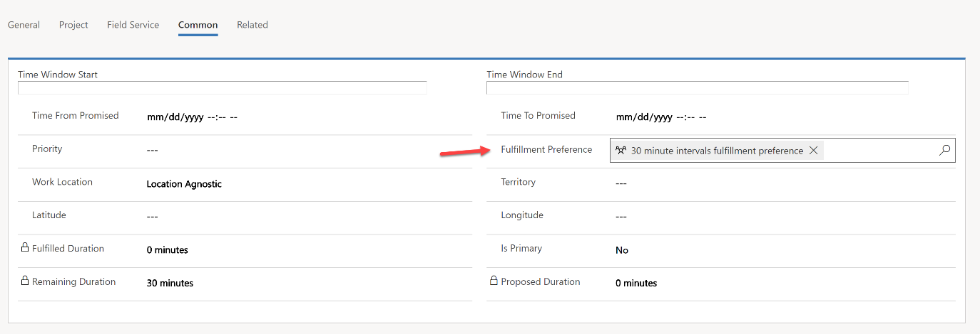
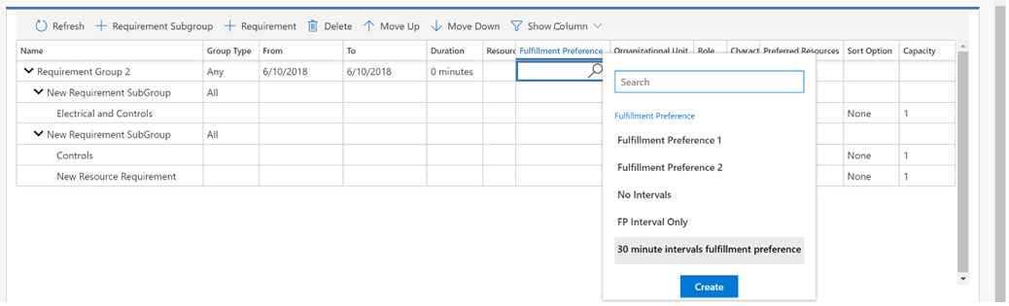
تم تحديد تفضيل التنفيذ بناءً على سجل المتطلبات الفردية.
يُمكن تحديد تفضيلات التنفيذ من خلال مجموعات متطلبات الموارد

Slide 8
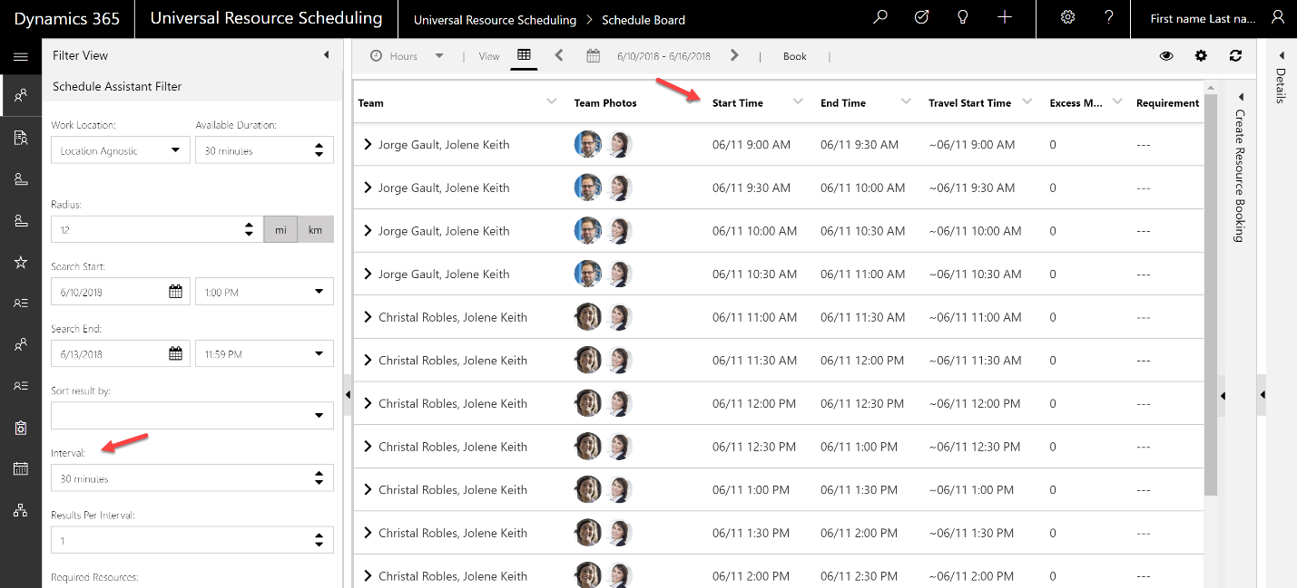
Intervals are suggested every 30 minutes.
30 minute intervals

Slide 9
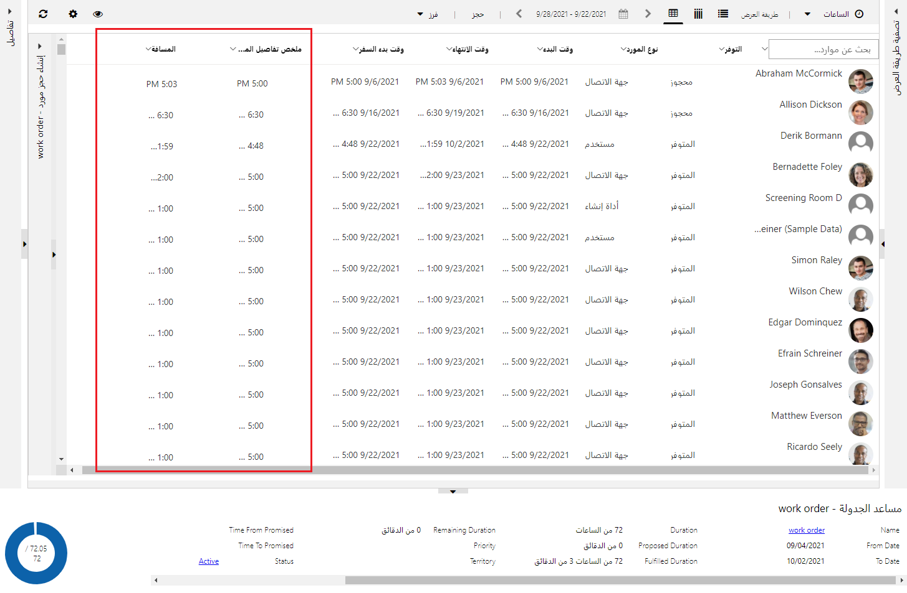
يتم توفير المجموعة الزمنية التي يقع ضمنها المورد المُقترح.

Slide 10
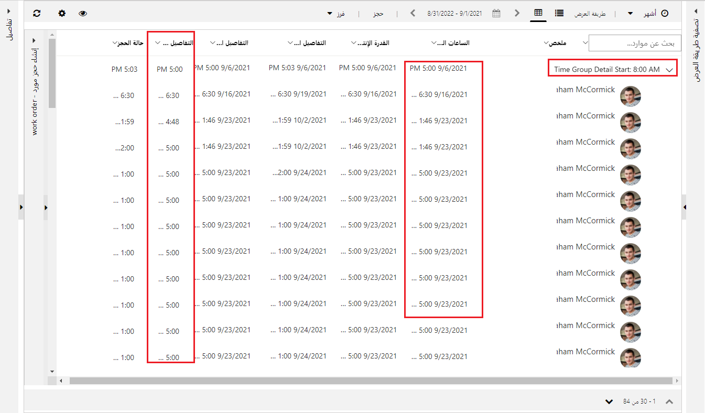
يتم اقتراح الفاصل الزمني بناءً على أحدث مجموعة زمنية.
يتم اقتراح الوقت بناءً على الفواصل الزمنية المُحددة في سجل تفضيل التنفيذ.

Slide 11
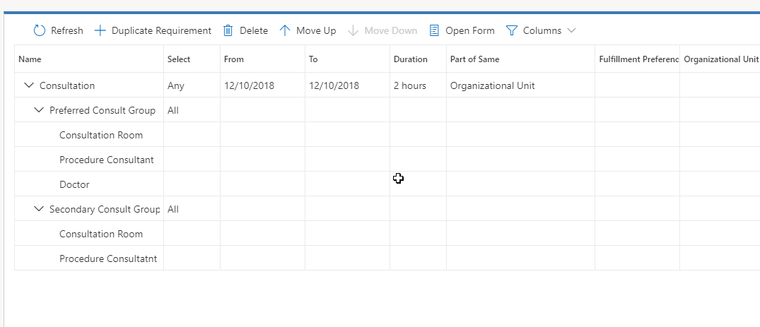

Slide 12
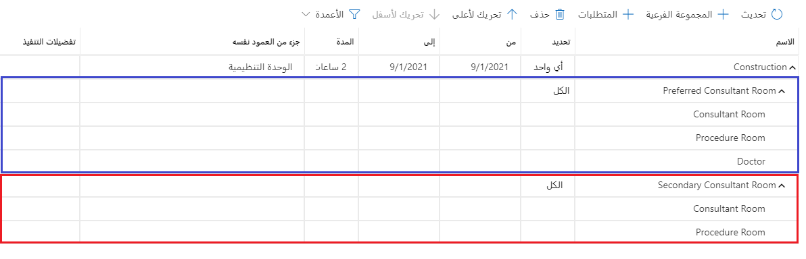
يتم تقييم أي تفضيلات حسب الترتيب المعروض على الشاشة. يمكن تغيير الأمر.
سوف يُحاول تعبئة جميع المتطلبات المُحددة في هذه المجموعة أولاً.
سوف يُحاول تعبئة جميع المتطلبات المُحددة في هذه المجموعة ثانيًا.

Slide 13
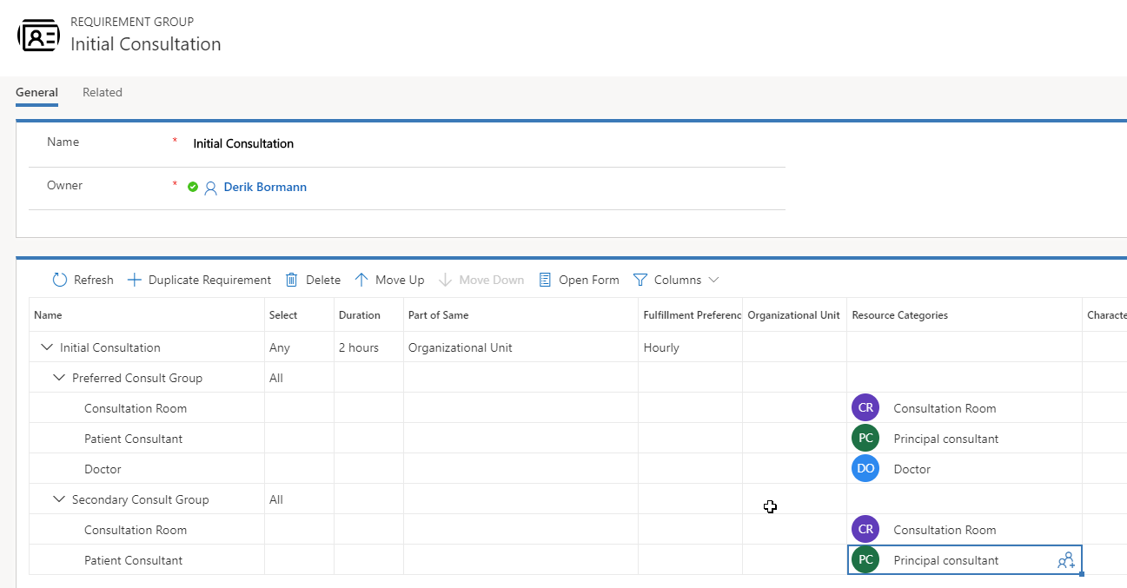
لا تحتوي القوالب على تواريخ مُعينة من التواريخ المُحددة وإليها.

Slide 14
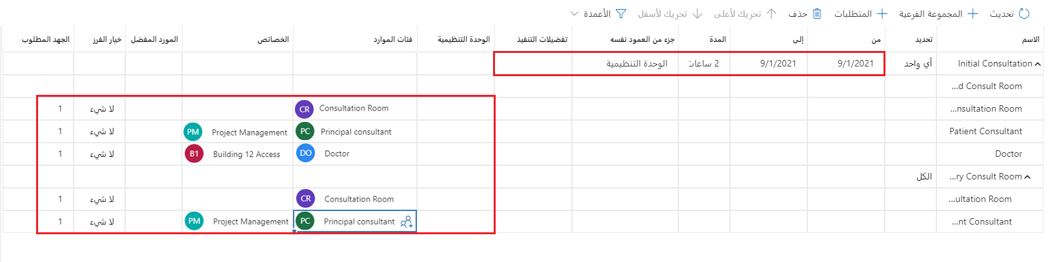
تم تحديد الإعدادات على مستوى مجموعة إجمالي.
تم تحديد الإعدادات على مستوى متطلبات فردي.

Slide 15
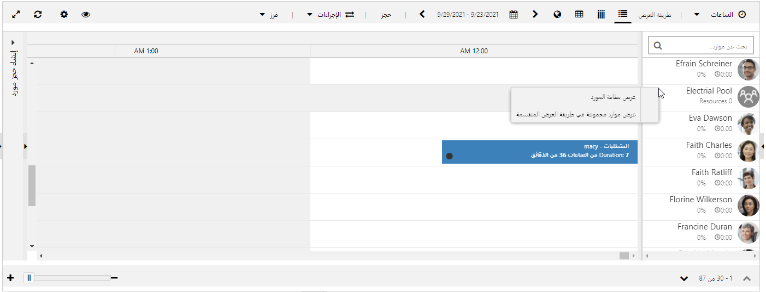
يُوفر الخيار من أجل عرض إما موارد الطاقم أو المجموعة في طريقة عرض منقسمة بناءً على نوع المورد المحدد.

Slide 16
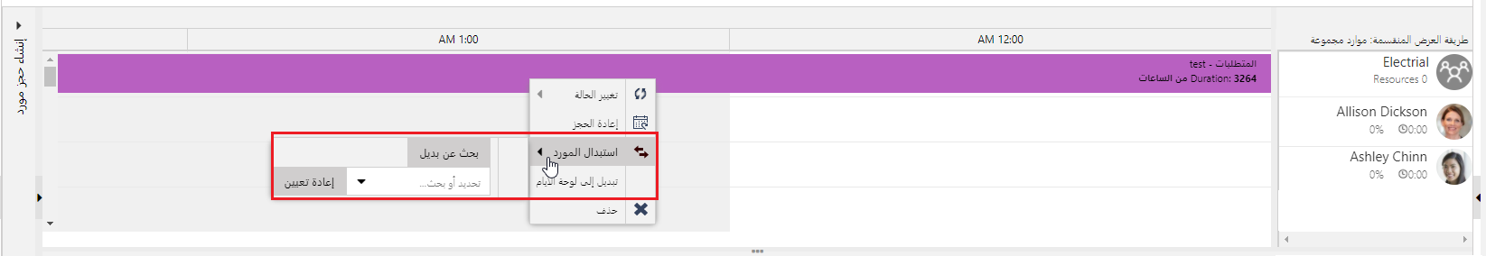
يُمكن إعادة تعيين الحجوزات إلى موارد المجموعة من خلال تحديد موارد المجموعة، أو النقر فوق "بحث عن بديل". لن يتم اقتراح سوى الموارد المؤهلة فقط من المجموعة.

Slide 17
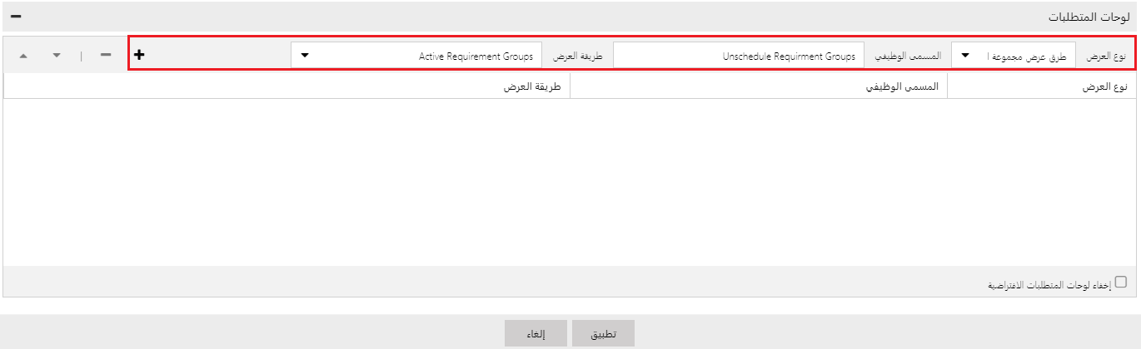
يجب إعداد طريقة العرض إلى مجموعات المتطلبات.
لن يتم عرض سوى طرق العرض العامة المنشورة فقط.
يضيف طريقة العرض إلى القائمة.
يُمكن أن يكون الاسم أي اسم وصفي من اختيارك.
بعد النقر فوق "تطبيق"، سوف تتم إعادة تحميل لوحة الجدولة وسوف يتم عرض طريقة عرض متطلباتك الجديدة.

